Slide 1
결제서비스 구현
1 Payment Gateway 소개
Notes:
안녕하세요. 여러분. 7번째 챕터인 결제 서비스 구현입니다.
이번 챕터에서는 결제 서비스 업무 flow를 말씀드리고, 간단한 결제서비스를 설계해 보겠습니다.
설계한 내용은 로컬 개발환경에서 구현할 예정이고요. 구현 내용에는 PG사와 연동해 결제가 승인되는 것까지 포함되어 있습니다.
과정소개 초반에 약속드린대로,
결제 서비스 업무 도메인을 자세히 설명드리는 것 보다는, 결제에서 고민해왔던 이슈와 그 해결방안을 위주로 말씀드릴 예정입니다.
이를 통해, 현재 근무하시는 곳에서의 문제 해결에 영감을 드릴 수 있으면 좋겠습니다.
첫번째 클립입니다. Payment Gateway 말씀드리겠습니다.

Slide 2
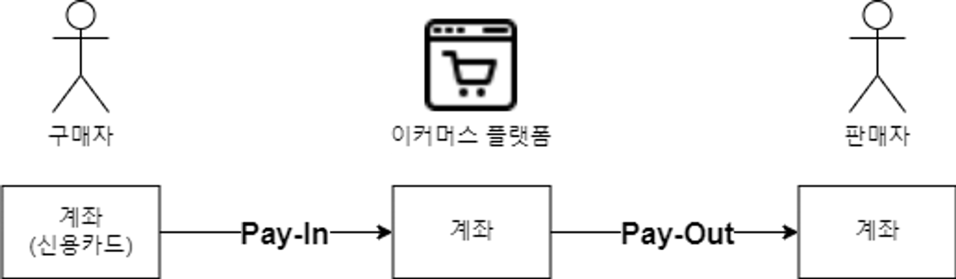
결제 서비스
1.
Payment Gateway
소개
Notes:
먼저 결제서비스부터 알아보겠습니다.
결제서비스란 구매자의 지갑에서 돈을 꺼내와, 판매자의 지갑에 돈 배분하는 서비스입니다.
구매자의 지갑에서 돈을 꺼내오는 과정은 Pay-in, 그리고 판매자의 지갑에 돈을 배분하는 과정은 Pay-out 이라 합니다.
구매자의 지갑에서 돈을 꺼내와야 하기 때문에, 이런 서비스가 작동하기 위해서는 신뢰받는 제3자가 반드시 필요합니다.

Slide 3
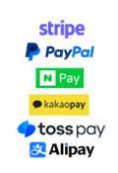

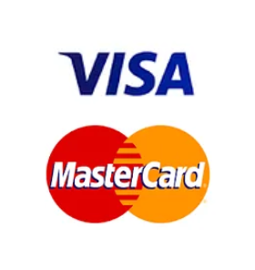

결제 서비스
1.
Payment Gateway
소개
Order
결제 대행사
(Payment Gateway)
지불 네트워크 (Card scheme)
결제 서비스
(Payment Service)
결제요청
Balance
Ledger
PCI DSS level-1
AML, CFT, KYC
정산
(Reconcilation)
Settlement file
Notes:
결제서비스 처리 흐름 설명드리겠습니다.
결제서비스가 있고요, 결제 요청이 들어오면, 주문 데이터를 하나 만들고, 이제 고객의 지갑에서 플랫폼의 지갑으로 돈을 꺼내와야 합니다.
결제 서비스에서 고객의 카드번호를 관리하고 직접 출금처리하는 것도 가능은 합니다. 하지만, 인프라 구축 및 컴플라이언스 준수를 위해 상당한 예산이 들어갈 뿐 아니라, 위반시 페널티가 너무 셉니다. 왠만한 회사는 존폐 위기에 몰릴 정도로 액수가 상당합니다.
때문에, 직접 고객의 돈을 빼오지 않고, 다른 말로 PSP, Payment Service Provider라고도 하는 Payment Gateway 를 통해 출금 처리를 대행합니다.
PG 에서 제공하는 컴플라이언스는 다음과 같습니다.
PCI DSS (Payment Card Industry Data Security Standard, 결제카드산업 데이터 보안표준) Level 1을 제공합니다.
- 전자금융법을 준수하는 은행권 개발환경이 있습니다. 경험해보신 분들은 아시겠지만, 망분리 환경이라고, 외부 네트워크와 격리된 환경에서 개발을 해야 합니다. 그래서 copy & paste 조차 안됩니다. 문서를 포함한 모든 절차가 엄격하게 통제되기 때문에, 개발 자체가 쉽지 않은 환경입니다.
- 그런데, PCI DSS 레벨 1은 이 전자금융법보다도 더 까다롭습니다.
- 이런 환경은 구축도 어렵고, 엔지니어들 몸값도 상당이 높습니다. PG를 도입하면 이런 비용을 치루지 않아도 되는거죠.
AML (Anti-Money Laundering, 자금세탁방지법), CFT (Combating the Financing of Terrorism, 테러자금조달방지법), 그리고 이를 준수하기 위한 KYC (Know Your Customer, 고객신원확인) 기능을 제공합니다.
이건 법제의 영역이라서, 위반시 벌금이 무섭습니다.
기업은행이 2011년 이란이 1조를 출금하는 것을 막지 못했는데요. 당시 AML 컴플라이언스를 갖추지 못했다는 이유로, 미 당국으로부터 2020년 1000억의 벌금을 맞았습니다. 이게 네고를 친 금액입니다.
조금 다른 예인데, 은행이 암호화폐 거래소 실명계좌 발급을 잘 안해주려는 이유도 이 컴플라이언스 리스크 때문입니다.
암호화폐는 태생적으로 고객 확인이 어렵습니다. 거래 행위 자체는 원장에 투명하게 기록되지만, 거래 주체는 확인이 어렵거든요.
때문에, 실명계좌 발급으로 얻는 수수료 이익보다 컴플라이언스 위반으로 부과될 수 있는 과징금 리스크가 더 큽니다. 그래서 실명계좌 발급 안해주려는 거에요.
또한, PG는 단일 인터페이스를 제공한다는 장점이 있습니다.
나라마다, 보안표준, 결제수단별 인터페이스가 조금씩 다 다른데, 이걸 하나로 맞춰준다는 건 개발팀 입장에서 굉장한 메리트에요.
PG 수수료가 2~3% 정도 되기 때문에, 대형 플랫폼이라면 자체 결제를 구현하는 것이 더 유리할 수 있습니다. 하지만 일반적으로는 이런 수수료를 지불하고 얻는 메리트가 월등히 크기 때문에 PG를 더 선호하고요.
본 과정에서도 PSP를 연동해 결제서비스를 개발하도록 하겠습니다.
PG를 통해 결제가 완료되면, 고객과 판매자의 자금 흐름을 복식부기 방식으로 원장에 기록합니다.
판매자가 받아야 할 총 금액은, 매번 원장에서 조회하기 어렵기 때문에 잔고 테이블을 만들어 합계를 관리해 줍니다.
결제는 비동기로 이루어지며, 환불이라는 복잡한 처리도 발생하기 때문에, 저희는 처리했지만 PG에서는 처리 안됬을 수 있습니다. 그 반대도 가능하고요. 그래서 양사간 처리가 일치하는지를 확인하는 정산이란 프로세스가 반드시 필요합니다.
지금까지 결제서비스를 간략하게 살펴보았습니다.
그런데, 결제 도메인을 깊게 들어가는 것은, 저희 지양하기로 했으니… 가정을 좀 단순하게 가져가볼까 합니다.
저희가 구현해야 할 플랫폼은, 쿠팡같은 판매자가 많은 이커머스가 아니라, 자체 상품만 판매한다고 가정해 보겠습니다.
그러면, 고객 계좌에서 저희 지갑에 돈을 옮기는 pay-in 만 있을 거고요. 판매사에게 배분하는 pay-out 은 없어도 되는 거죠. 그렇다면, 여기서 이런 이런 기능은 구현에서 고려하지 않아도 될 것 같습니다.
정리하면, 저희 서비스는 결제요청이 들어오면, 주문을 만들고, PG사와 결제를 연동합니다. 그리고 사용자가 주문내역을 확인할 수 있는 것까지만 구현해 보도록 하겠습니다.

Slide 4
결제서비스 구현
2 Auth-Capture 패턴
Notes:
Payment Gateway 와의 거래연동 시 핵심 개념인 Auth capture 패턴에 대해 말씀드리겠습니다.

Slide 5
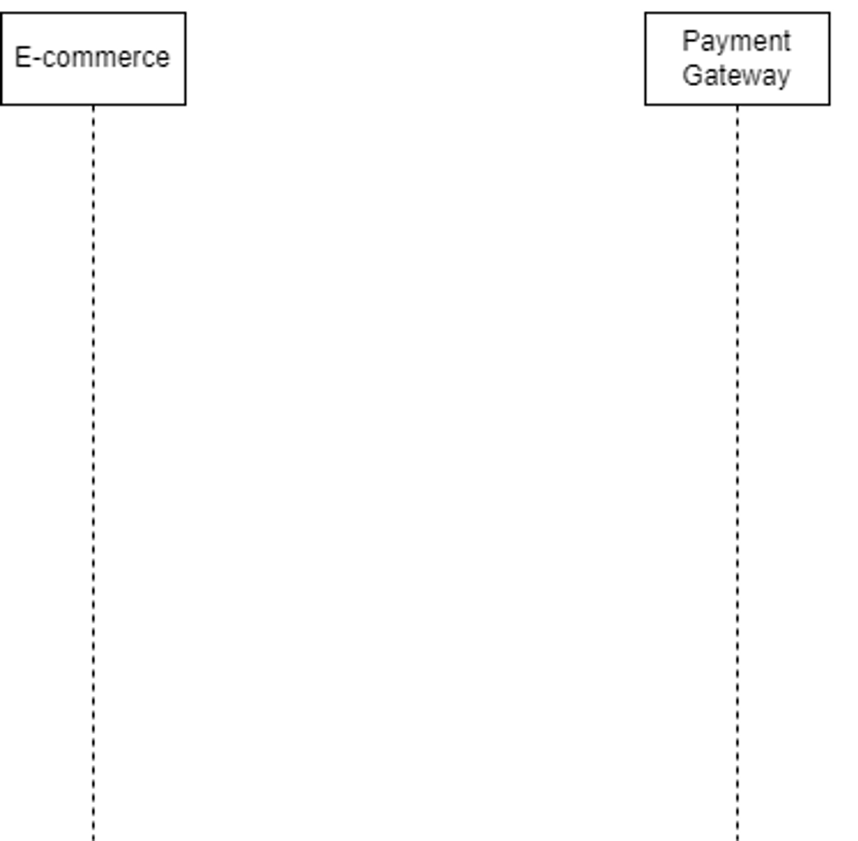
이중 지불 (Double Spending)
2.
Auth-Capture 패턴
Notes:
커머스 플랫폼과 PG의 데이터가 동일 DB에 있다면, 트렌젝션을 통해 데이터 일관성을 확보할 수 있을 겁니다.
하지만, 플랫폼과 PG 는 서로 다른 시스템입니다. 트렌젝션을 사용할 수가 없습니다.
이걸 감안하고, 처리흐름, 살펴보도록 하겠습니다.

Slide 6
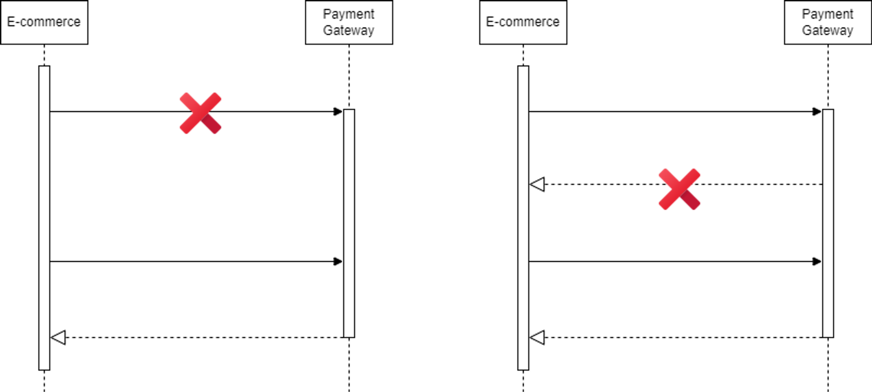
이중 지불 (Double Spending)
2.
Auth-Capture 패턴

Slide 7
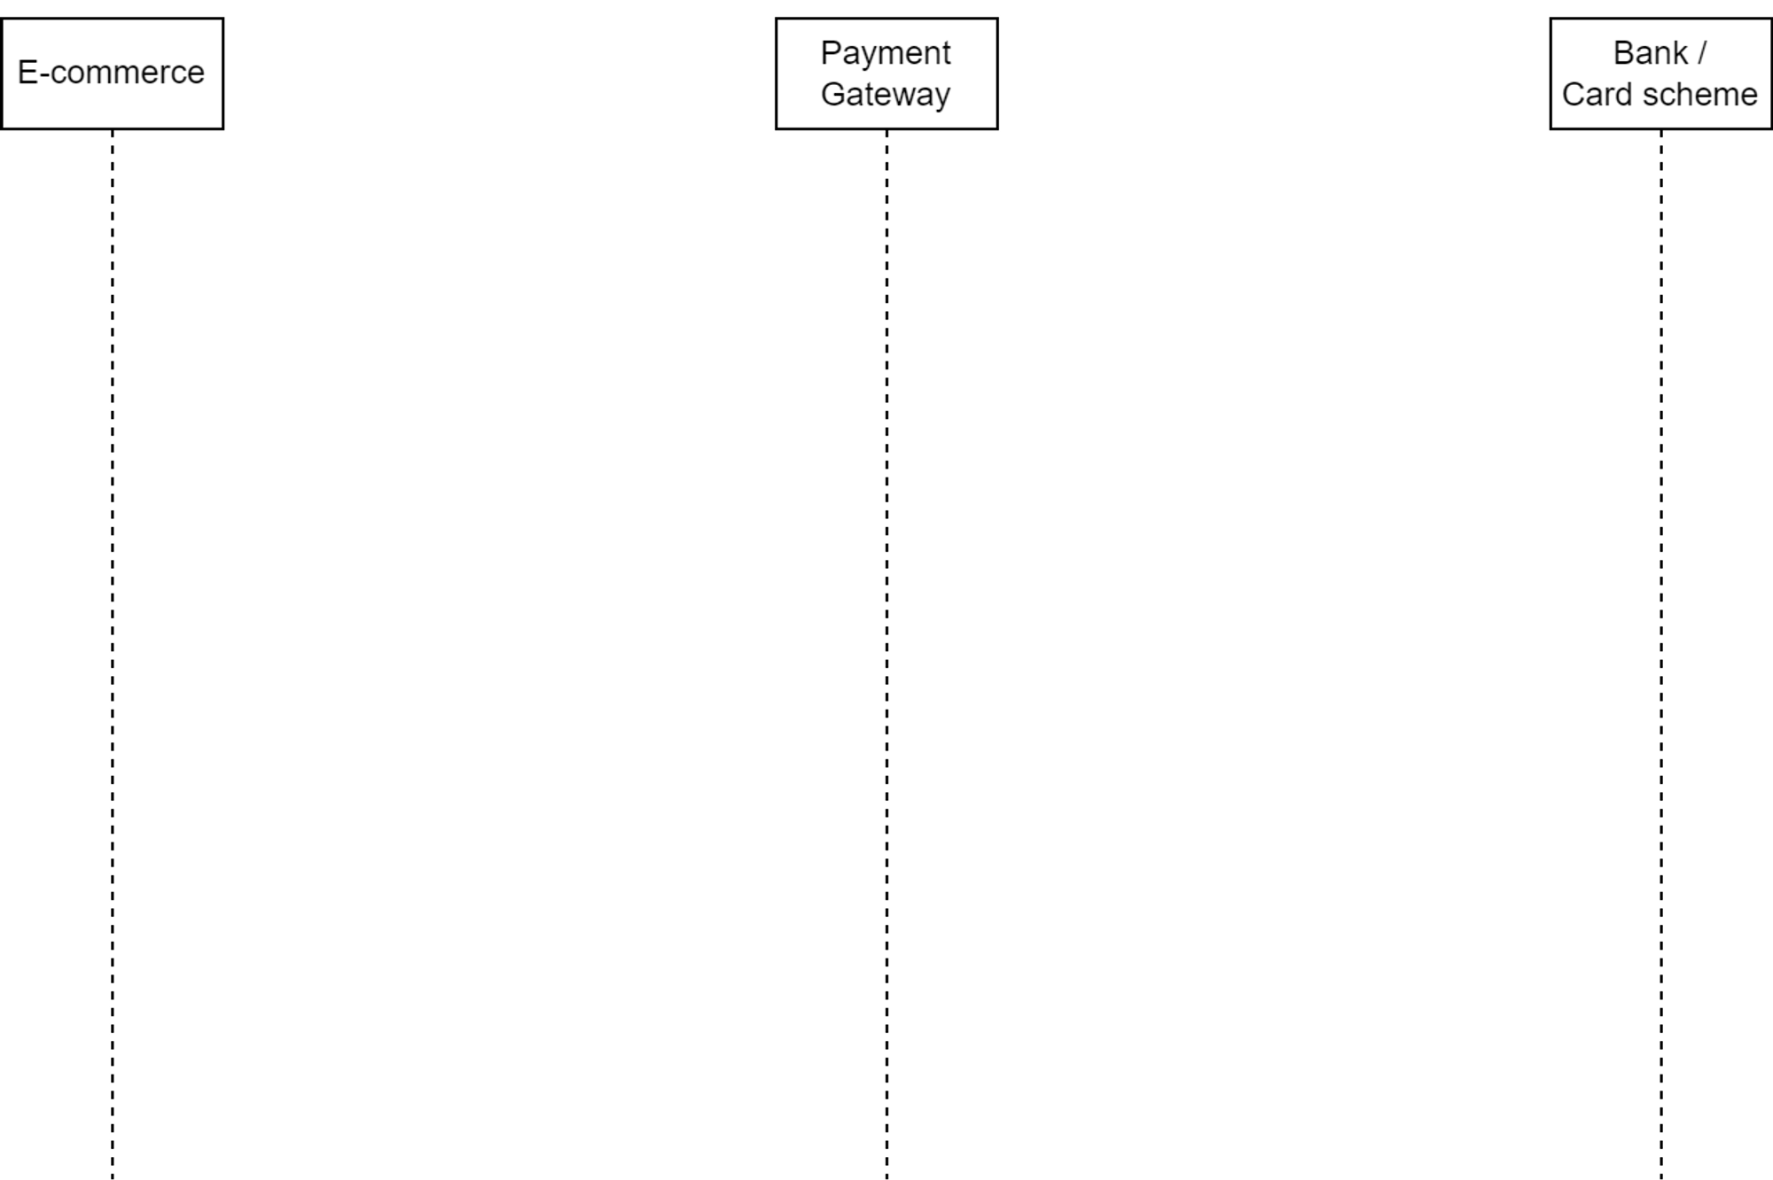
Auth-Capture
2.
Auth-Capture 패턴
Notes:
이런 이중지불 문제를 해결하기 위해 사용하는 방법이, Auth capture 패턴입니다.
서로 다른 시스템 간에, 트렌젝션처럼 데이터 일관성을 보장해주는 방법이라고 생각해 주셔도 됩니다.
PG로부터 Idempotency key, 멱등키를 발급받습니다. 이게 Auth 고요.
주문내역에 발급받은 Idempotency key 를 첨부해서 PG로 결제요청을 보냅니다. PG는 Idempotency key 가 내가 발급한 키인지 확인하고, 맞다면 이를 승인 처리합니다.
이게 capture 입니다.
Capture 과정에서, 처리 완료된 Idempotency key 가 다시 한 번 들어온다면, 이는 Double spending, 이중 지불이기 때문에 승인을 거절합니다.
이런 Auth capture 는 PG사와 Card 지불네트워크 사이에서도 동일하게 사용됩니다.

Slide 8
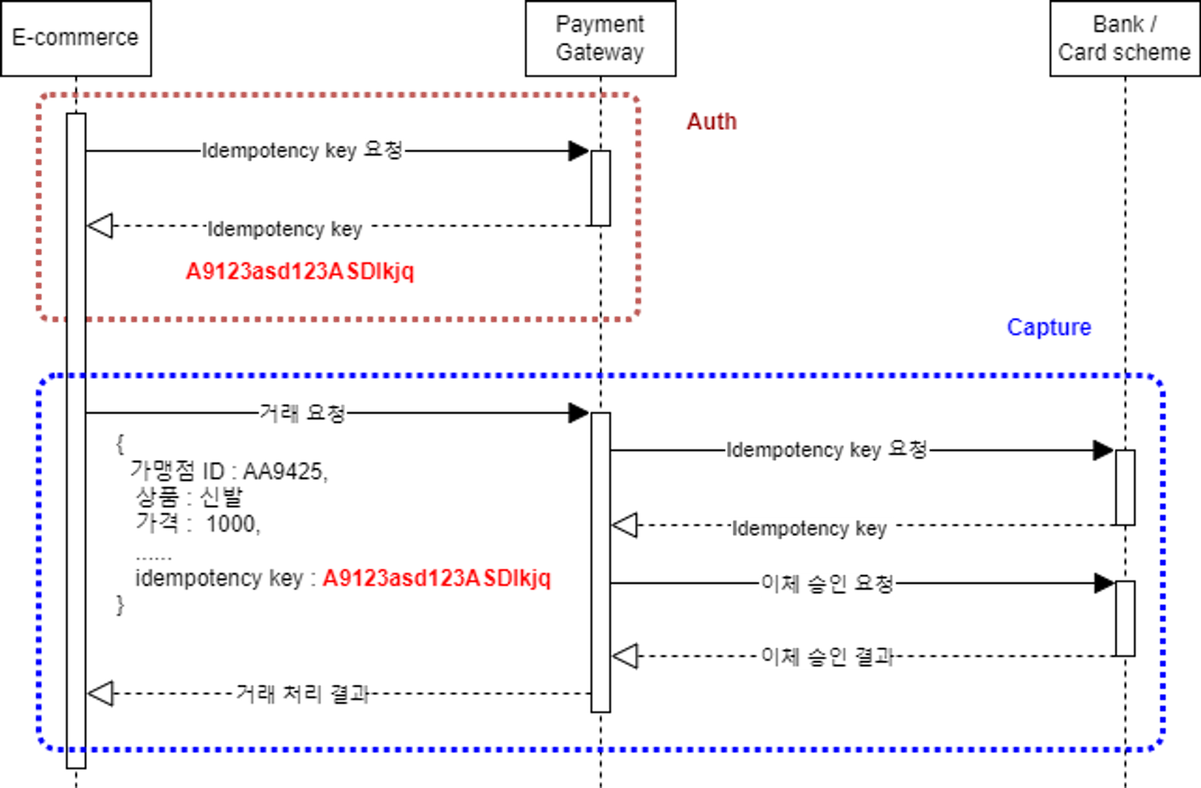
Auth-Capture
2.
Auth-Capture 패턴
Notes:
이런 이중지불 문제를 해결하기 위해 사용하는 방법이, Auth capture 패턴입니다.
서로 다른 시스템 간에, 트렌젝션처럼 데이터 일관성을 보장해주는 방법이라고 생각해 주셔도 됩니다.
PG로부터 Idempotency key, 멱등키를 발급받습니다. 이게 Auth 고요.
주문내역에 Idempotency key 를 서명해 PG로 결제요청을 보냅니다. PG는 Idempotency key 가 내가 발급한 키인지 확인하고, 맞다면 이를 승인 처리합니다.
이게 capture 입니다.
Capture 과정에서, 처리 완료된 Idempotency key 가 다시 한 번 들어온다면, 이는 Double spending 이기 때문에 승인을 거절합니다.
이런 Auth capture 과정은 PG사와 Card 지불네트워크 사이에서도 동일하게 사용됩니다.

Slide 9
결제서비스 구현
3 결제 서비스 설계
Notes:
저희가 구현할, Payment Gateway 기반 결제 서비스를 설계해 보겠습니다.

Slide 10
결제 서비스 설계
Sequence Diagram
Notes:
먼저 Sequence diagram 을 살펴보겠습니다.

Slide 11
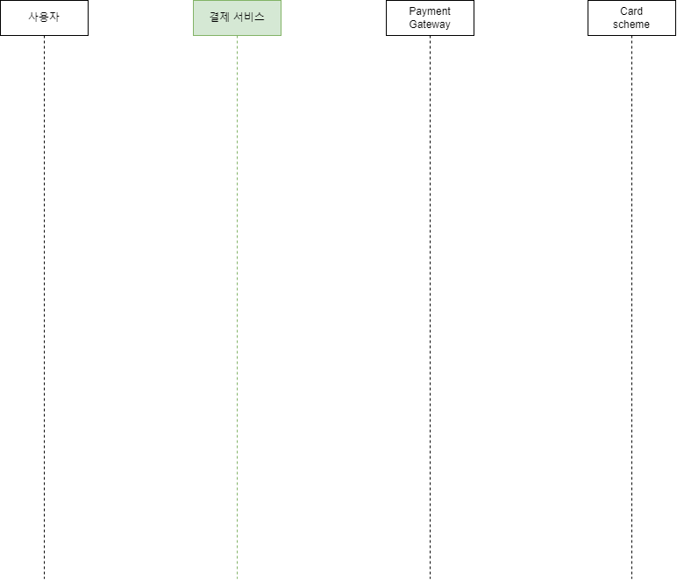
3.
결제 서비스 설계

Slide 12
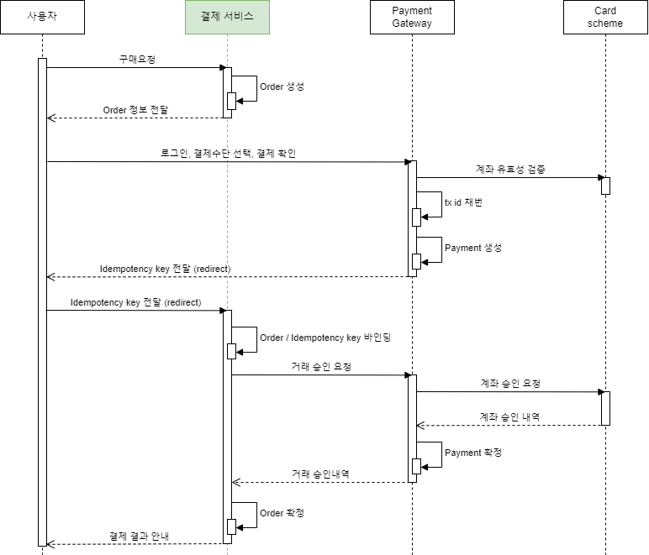
Sequence Diagram
3.
결제 서비스 설계

Slide 13
결제 서비스 설계
System Design
Notes:
System diagram 을 이용해 결제서비스를 디자인 하겠습니다.

Slide 14
3.
결제 서비스 설계

Slide 15
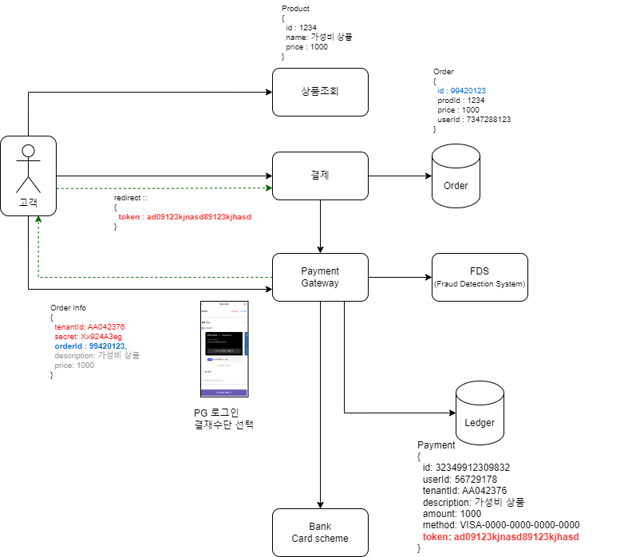
System Design
3.
결제 서비스 설계

Slide 16
결제서비스 구현
4 환경 구성
Notes:
지난 시간에는 결제 서비스를 디자인해 보았습니다.
지금부터는 결제 서비스를 구현해 보겠습니다.

Slide 17
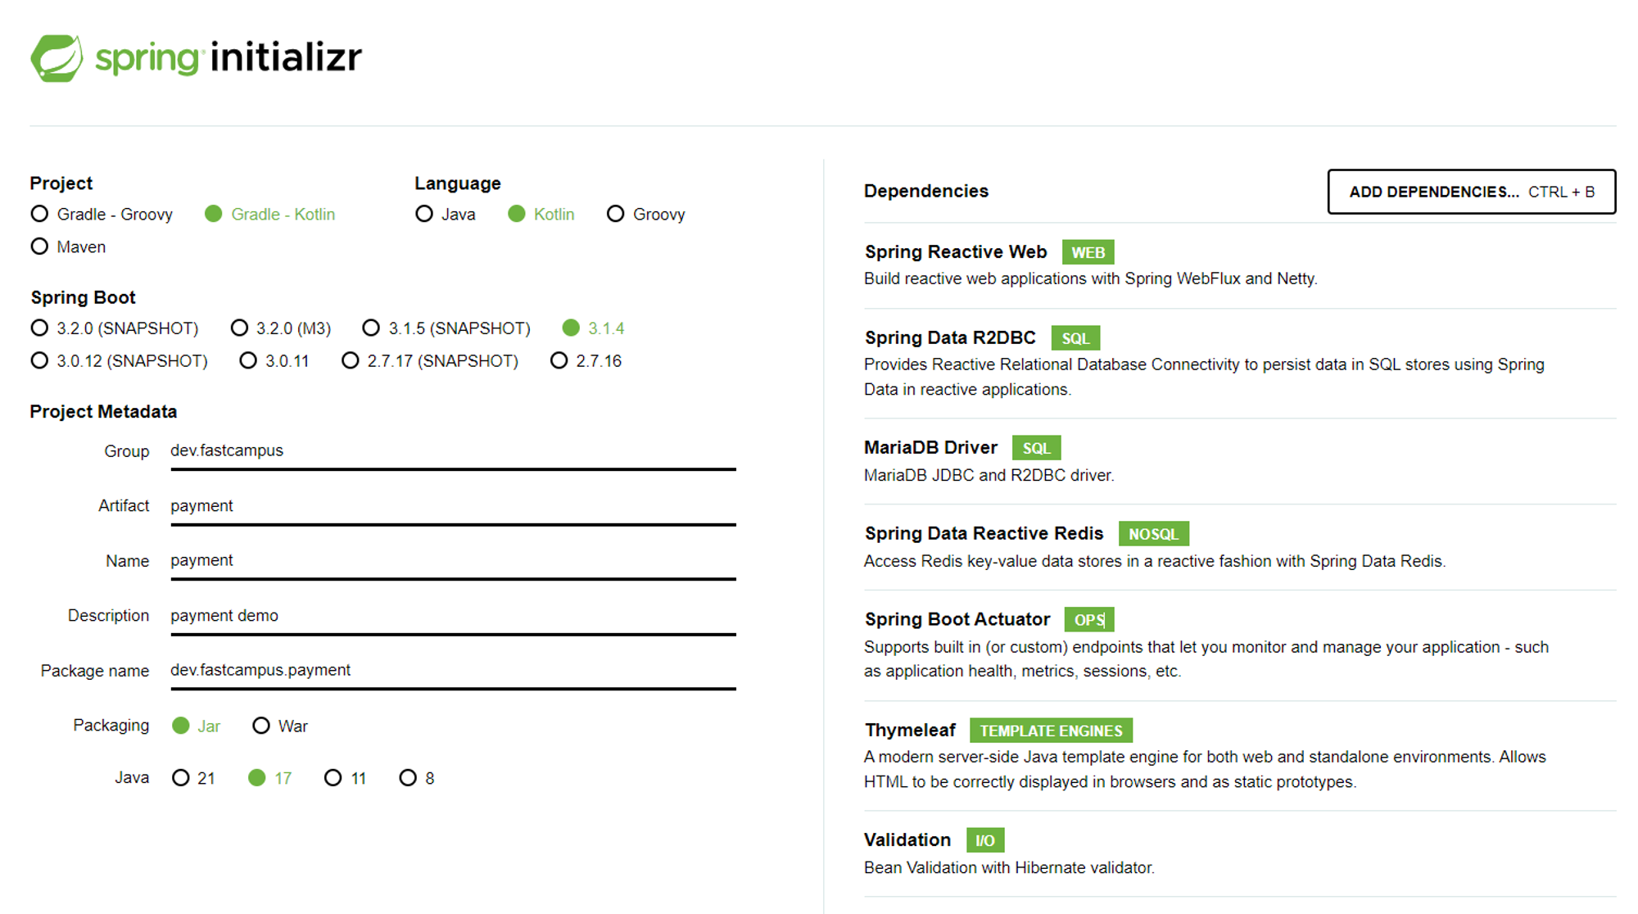
개발환경 구성
4.
환경구성
Spring initializr
https://start.spring.io
https://start.spring.io/#!type=gradle-project-kotlin&language=kotlin&platformVersion=3.1.4&packaging=jar&jvmVersion=17&groupId=dev.fastcampus&artifactId=payment&name=payment&description=payment demo&packageName=dev.fastcampus.payment&dependencies=webflux,data-r2dbc,mariadb,data-redis-reactive,actuator,thymeleaf,validation
Notes:
프로젝트 환경을 구성해 보겠습니다.

Slide 18


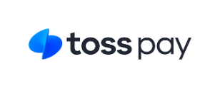


Payment Gateway 연동
4.
환경구성
Notes:
저희는 PG사와 결제를 연동해 볼껀데요.
진짜 결제가 일어나면 안되니까, PG사 개발서버와 연동을 해볼꺼고요.
이 개발서버는, 로컬 개발환경에서 연동이 가능했으면 합니다.
이 기준에 부합하는 서비스로 저희는 토스 페이를 사용할 예정입니다. 사실상 유일한 선택지인 것 같습니다.
네이버 페이
개발서버 접근키를 자체 심사 후 발급해주는데, 심사받기 위해서는 사업자 등록번호가 필요합니다. 사실상 개발서버 접근이 어렵습니다.
PayPal
비즈니스 계정 가입이 필요합니다. 어렵진 않습니다만, 한국에서의 전자 상거래를 지원하지 않기 때문에, 실습의 의의가 적어보였습니다.
Stripe
2022년 이후부터는 임의 가입이 불가능해졌습니다. 가입을 위해서는 신분증명 및 사업자 증명이 필요하고요, 은행계좌까지 제출해야 합니다. 사실상 개발서버 접근이 어렵습니다.
그리고 PayPal과 마찬가지로 한국에서의 전자 상거래를 지원하지 않습니다.
카카오 페이
임의 가입을 통한 개발서버 접근 가능합니다만, 로컬 개발환경에서의 연동이 다소 어렵습니다. 안되는 건 아닌데… public 도메인이 있는 개발서버에서 테스트하는 것을 추천드립니다.
토스 페이
임의 가입을 통한 개발서버 접근, 그리고 로컬 개발환경에서의 연동 모두 가능합니다.
가장 최근에 만들어진 서비스라서 그런지, API 구성이 매우 깔끔하고 문서가 잘 정리되어 있습니다. 그리고 Stripe 만큼이나 연동이 쉽습니다.
이것도 정말 좋은 장점인데… 각종 페이 및 카드결제를 통합 지원하기 때문에, 여러 페이를 개별 구현하지 않아도 됩니다.

Slide 19
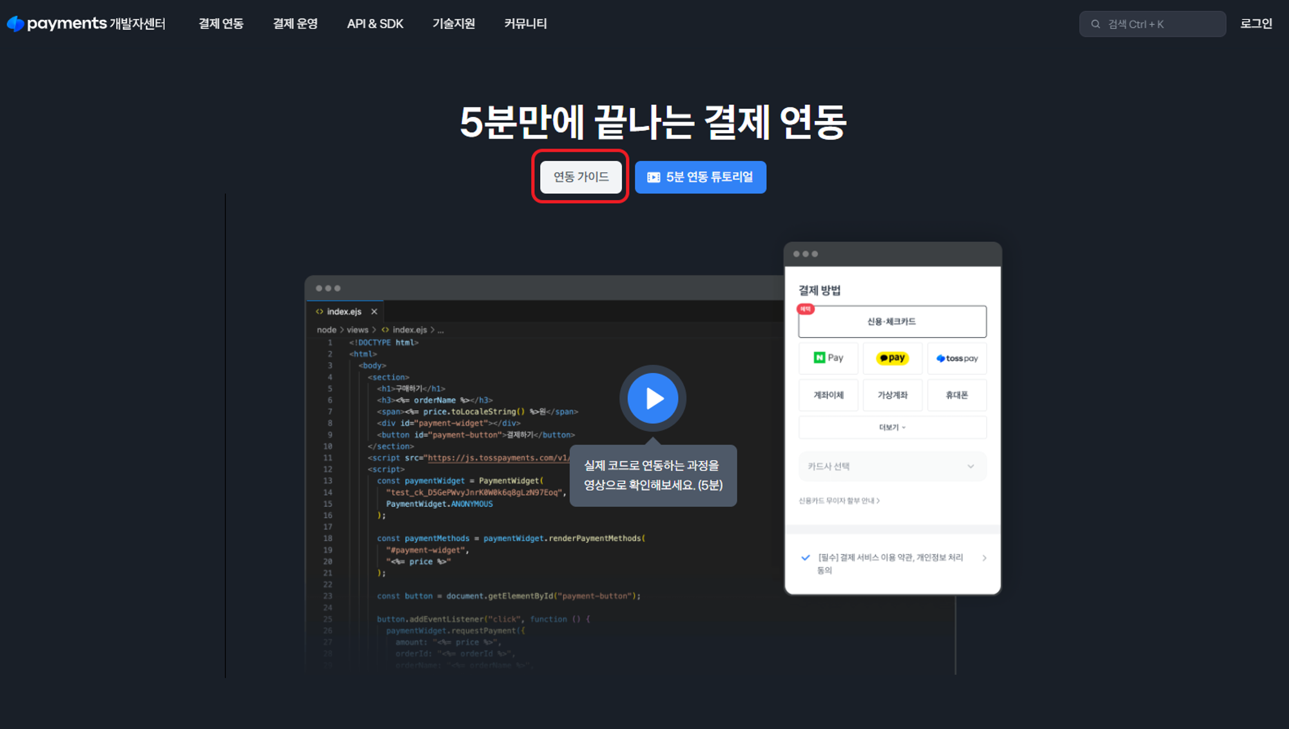
Payment Gateway (토스페이) 연동 준비
4.
환경구성
회원가입
https://developers.tosspayments.com
연동가이드 > 연동 준비하기 > 회원가입 (https://app.tosspayments.com/signup)
Notes:
그러면, 토스 페이 연동을 위해, API 사용 신청을 해 보겠습니다.
먼저 토스 페이 개발자 센터로 가주세요.

Slide 20
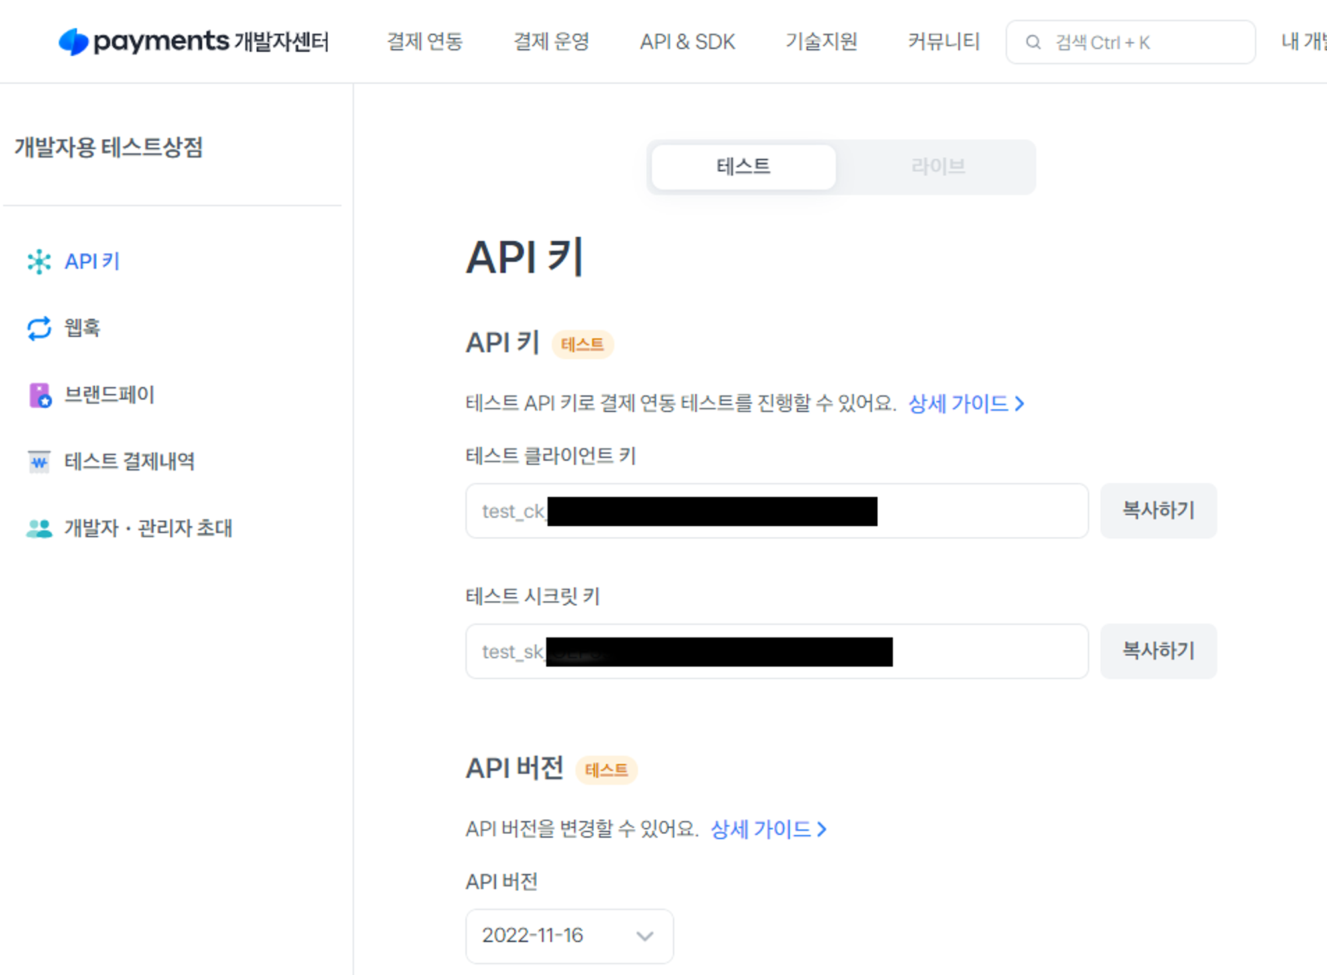
Payment Gateway (토스페이) 연동 준비
4.
환경구성
테스트 API 키 확인
https://developers.tosspayments.com/my/api-keys

Slide 21
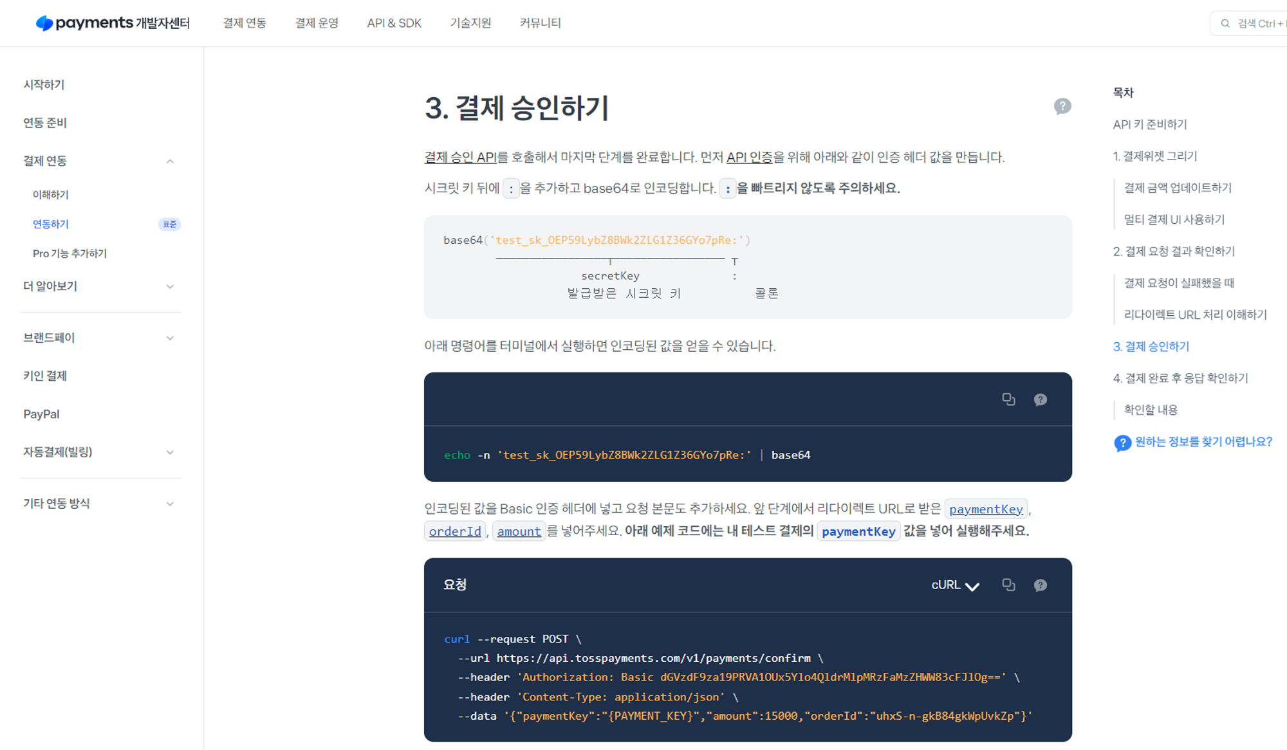
Payment Gateway (토스페이) 연동 준비
4.
환경구성
Secret 키 인코딩
https://docs.tosspayments.com/guides/payment-widget/integration#3-결제-승인하기

Slide 22
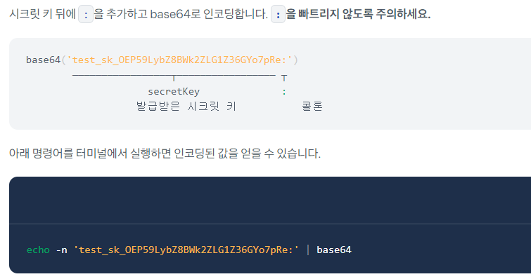
Payment Gateway (토스페이) 연동 준비
4.
환경구성
Secret 키 인코딩

Slide 23
결제서비스 구현
5 결제 API 구현
Notes:
결제 API를 구현해 보겠습니다.

Slide 24
자료구조
5.
결제 기능 구현
Product
{
id : 1234,
name : 상품명,
price : 1000,
}
Order
{
id : 12,
userId : 6654,
description : 사과 1개, 망고 2개,
amount : 2200,
pgOrderId : 123907fkjahqwelkjfdhasd123,
pgKey : A1239asdlkj123iouqwee123,
pgStatus :
CREAT,
AUTH (SUCCESS, FAIL, INVALID)
CAPTURE (REQUEST, RETRY, SUCCESS, FAIL)
pgRetryCount : 0,
}
ProductInOrder
{
orderId : 12,
prodId : 1234,
quantity : 4,
}
Notes:
결제 서비스에서 사용할 데이터를 모델링해 보겠습니다.

Slide 25
결제서비스 구현
6 이력조회 API 구현
Notes:
결제 이력을 조회하는 API를 구현해 보겠습니다.

